Slide 1
9-1 Object클래스의 메서드
java.lang패키지
자바의 가장 기본적인 클래스를 모아놓은 패키지. import문 생략 가능
객체 & 클래스 – Object, Class, Package, Module 등
래퍼 클래스 – Boolean, Byte, Integer, Long, Float, Double 등
문자열 관련 – String, StringBuffer, StringBuilder, CharSequence 등
예외 관련 – Throwable, Error, Exception, RuntimeException 등
기타 – Math, System, Thread, Enum, Record 등
page_

Slide 2
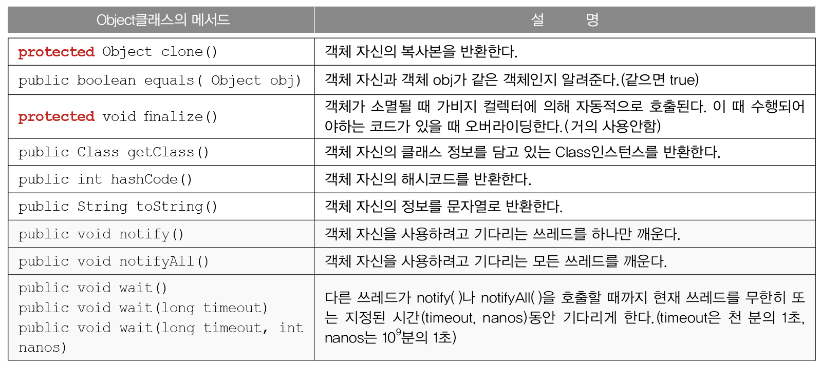
9-1 Object클래스의 메서드
Object클래스 – 모든 클래스의 조상
page_

Slide 3
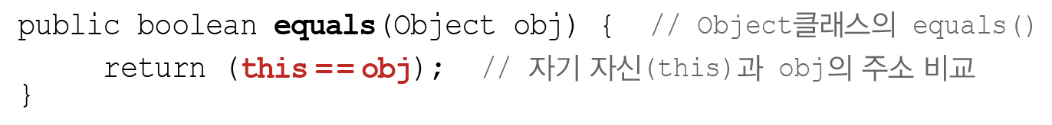
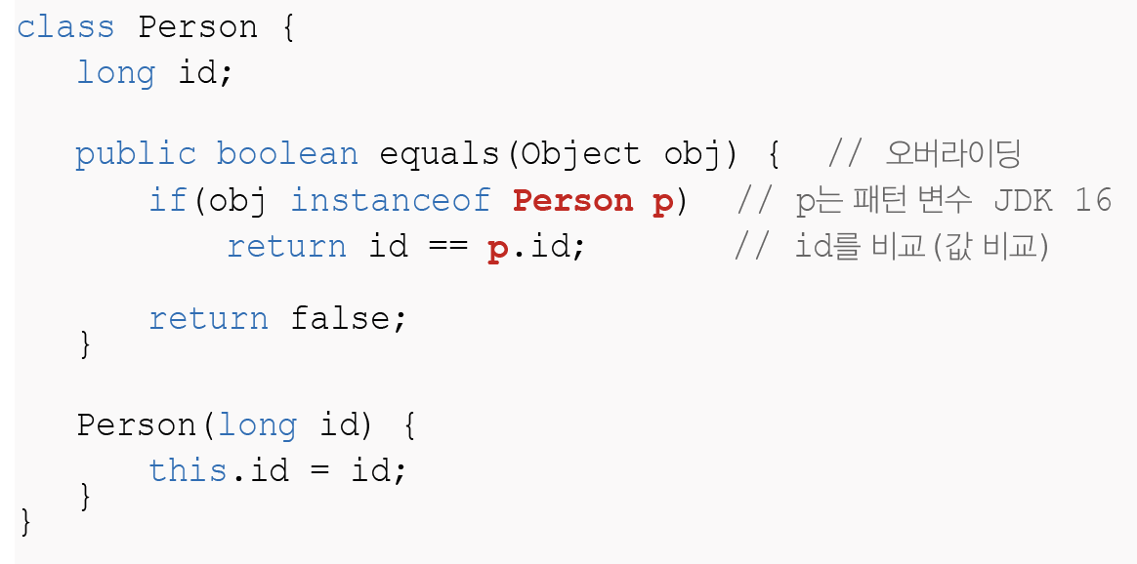
9-1 Object클래스의 메서드
equals(Object obj)
객체 자신과 obj를 비교해서 true 또는 false를 반환
page_

Slide 4
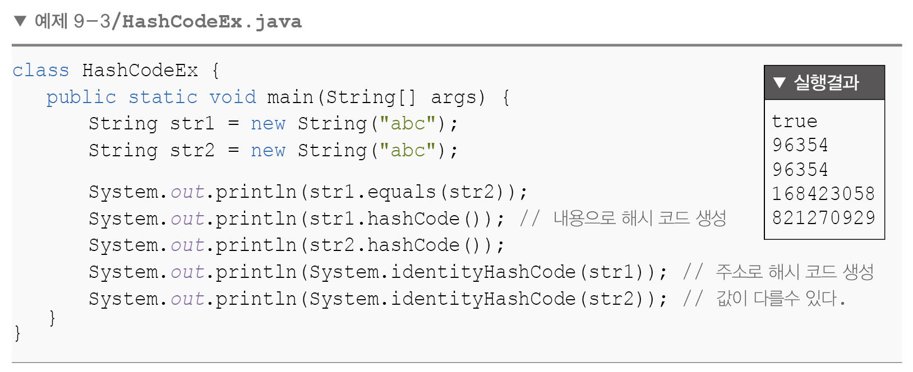
9-1 Object클래스의 메서드
hashCode() – 객체의 해시코드를 반환
객체의 주소 또는 인스턴스 변수로 생성한 해시코드(int)를 반환
page_

Slide 5
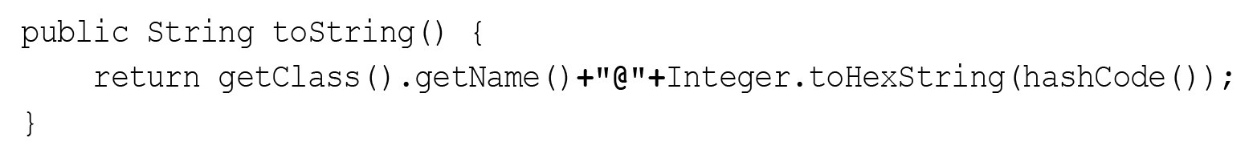
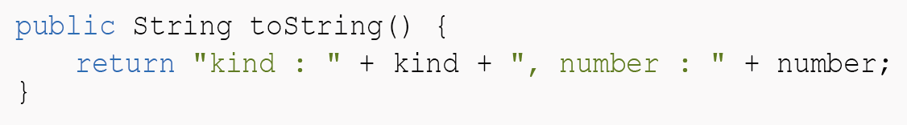
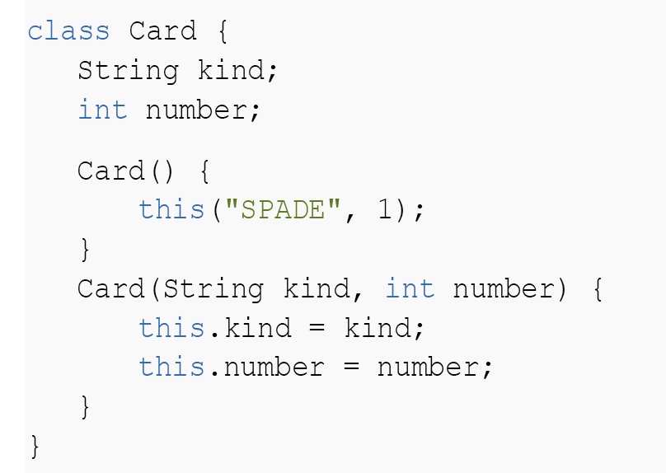
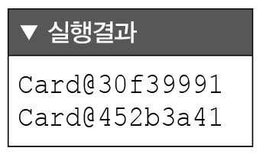
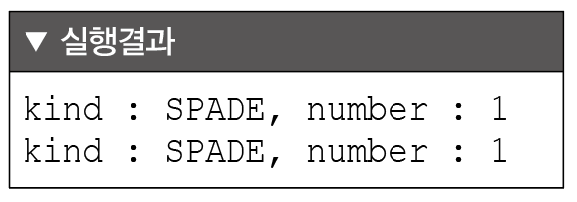
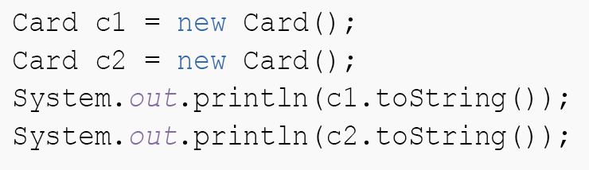
9-1 Object클래스의 메서드
toString()
객체를 문자열로 표현해서 반환
page_

Slide 6
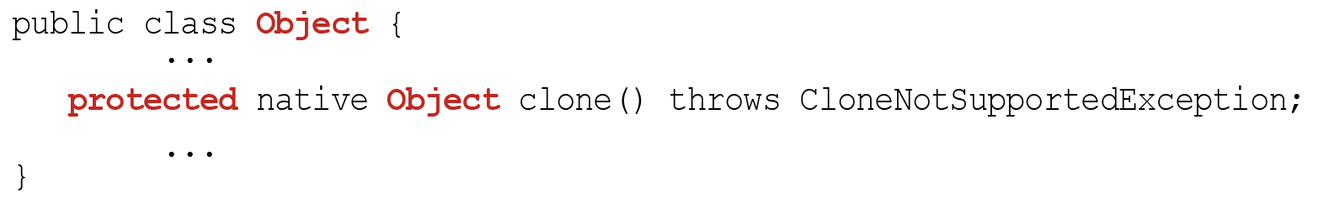
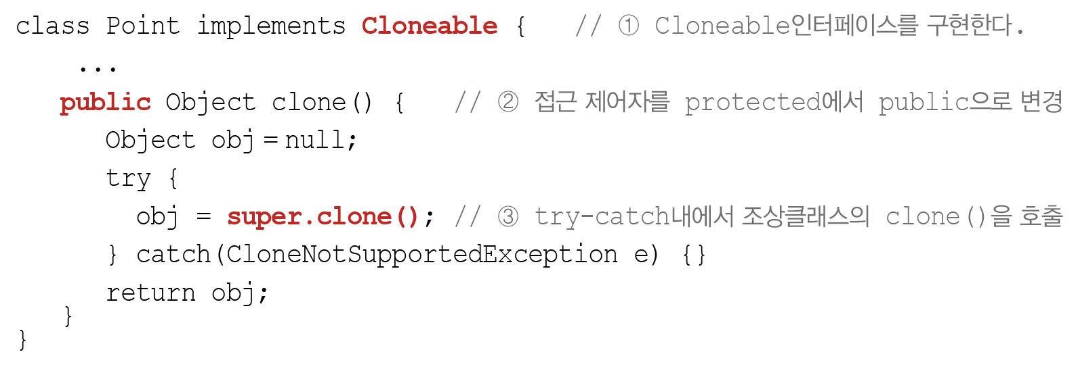
9-1 Object클래스의 메서드
clone() – 복사본 만들기
객체 자신을 복사한 새로운 객체를 반환(얕은 복사), Cloneable구현 필수
page_

Slide 7
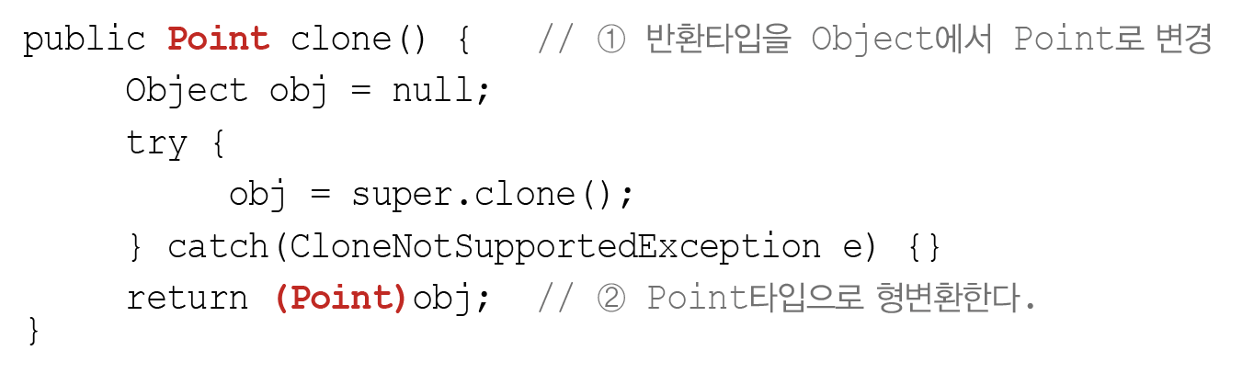
9-1 Object클래스의 메서드
공변 반환타입
오버라이딩시, 반환타입을 자손 타입으로 변경하는 것.
page_

Slide 8
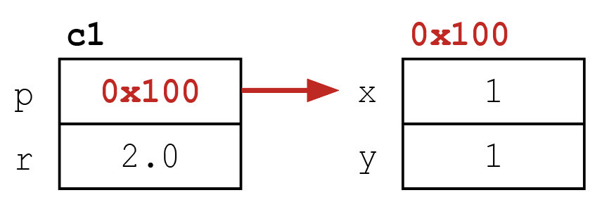
9-1 Object클래스의 메서드
얕은 복사 vs. 깊은 복사 – clone()은 얕은 복사
오버라이딩시, 반환타입을 자손 타입으로 변경하는 것.
page_

Slide 9
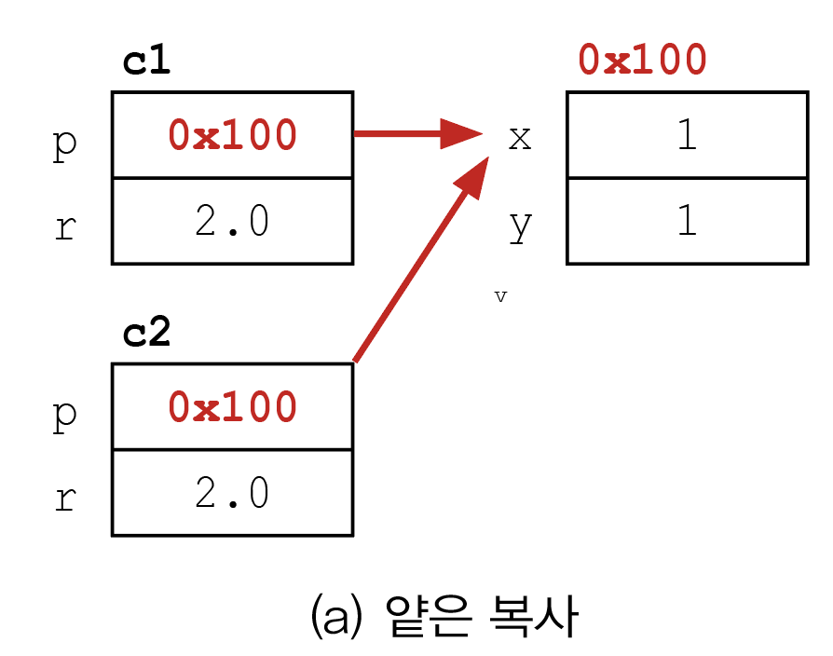
9-1 Object클래스의 메서드
얕은 복사 vs. 깊은 복사 – clone()은 얕은 복사
오버라이딩시, 반환타입을 자손 타입으로 변경하는 것.
page_

Slide 10
9-1 Object클래스의 메서드
얕은 복사 vs. 깊은 복사 – clone()은 얕은 복사
오버라이딩시, 반환타입을 자손 타입으로 변경하는 것.
page_

Slide 11
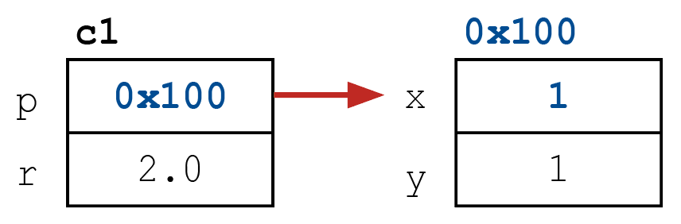
9-1 Object클래스의 메서드
얕은 복사 vs. 깊은 복사 – clone()은 얕은 복사
오버라이딩시, 반환타입을 자손 타입으로 변경하는 것.
page_

Slide 12
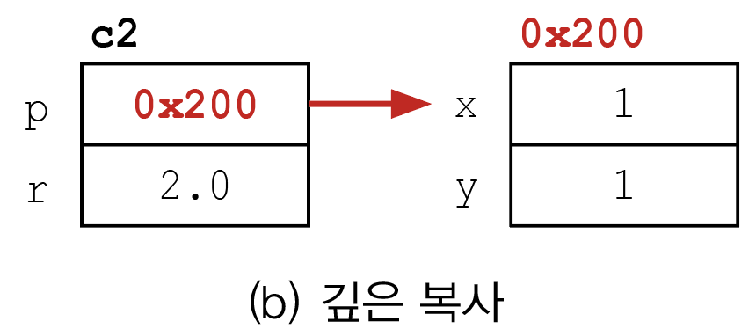
9-1 Object클래스의 메서드
얕은 복사 vs. 깊은 복사 – clone()은 얕은 복사
오버라이딩시, 반환타입을 자손 타입으로 변경하는 것.
page_

Slide 13
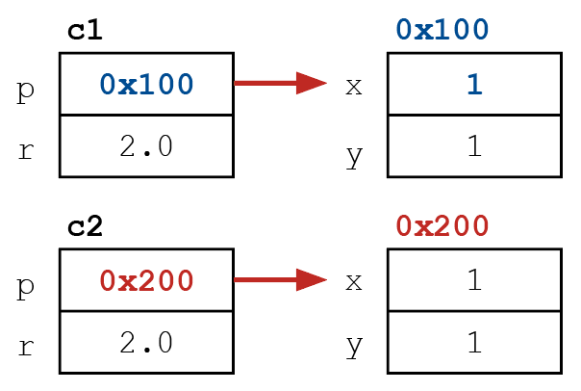
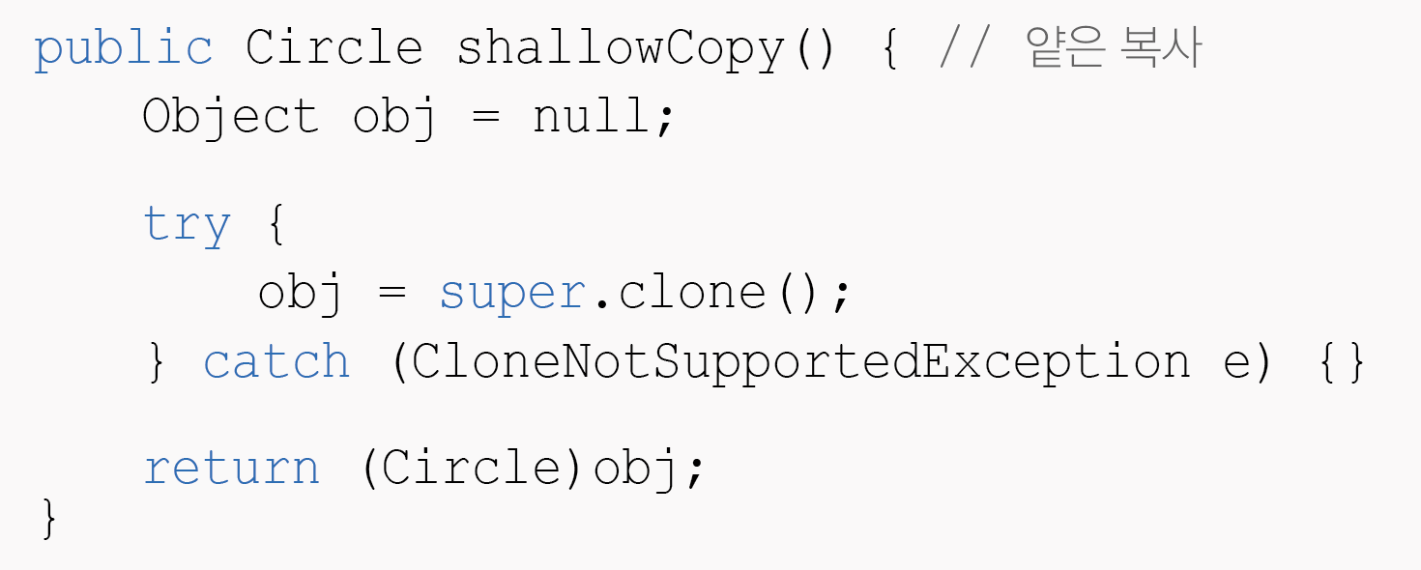
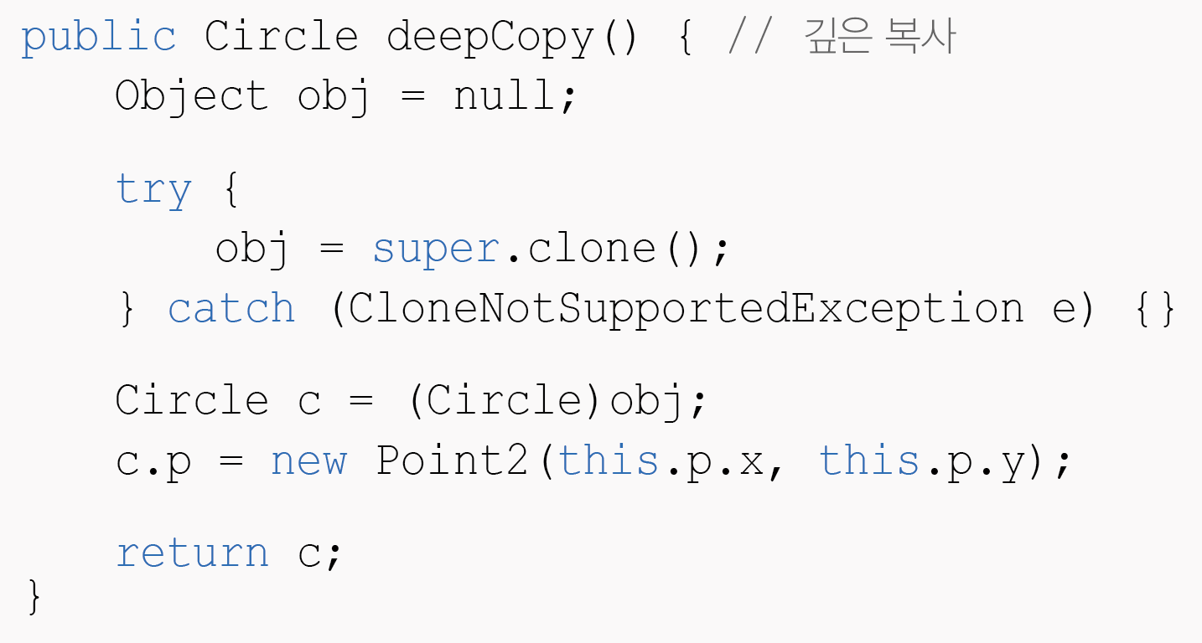
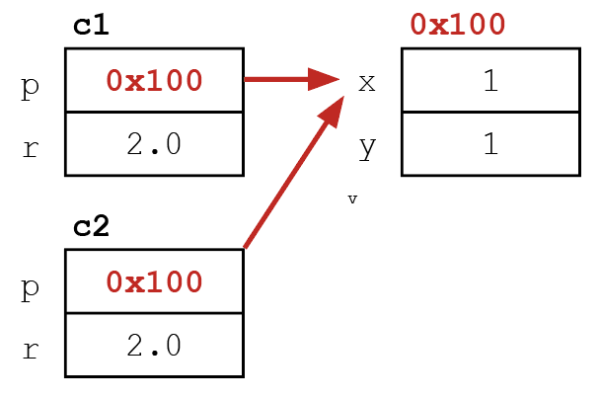
9-1 Object클래스의 메서드
얕은 복사 vs. 깊은 복사 – clone()은 얕은 복사
오버라이딩시, 반환타입을 자손 타입으로 변경하는 것.
page_

Slide 14
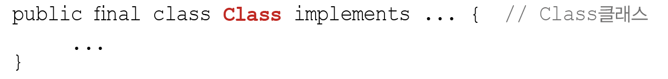
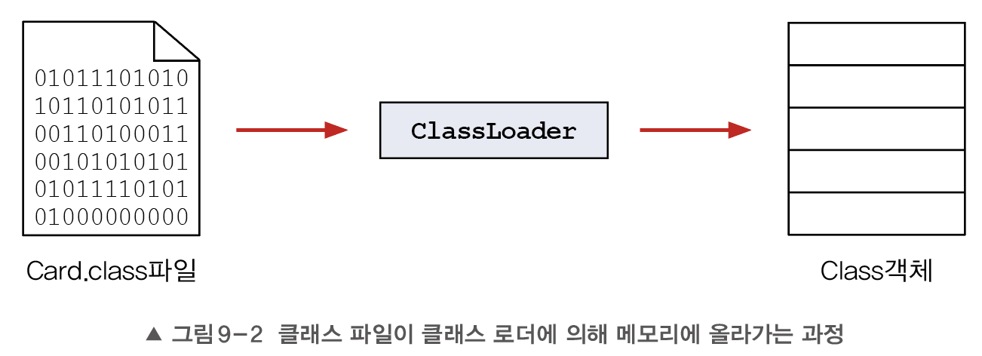
9-1 Object클래스의 메서드
getClass()
객체 자신을 생성한 Class객체(클래스 정보)를 반환
page_

Slide 15
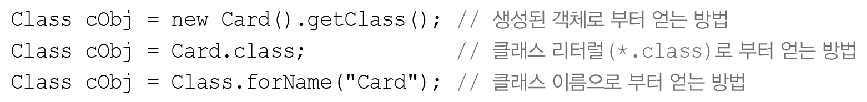
9-1 Object클래스의 메서드
Class객체를 얻는 방법
객체 자신을 생성한 Class객체(클래스 정보)를 반환
page_

Slide 16
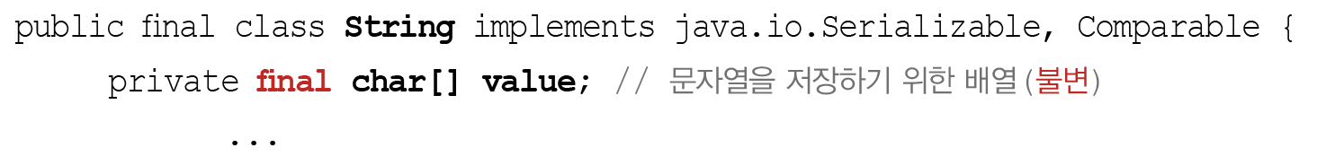
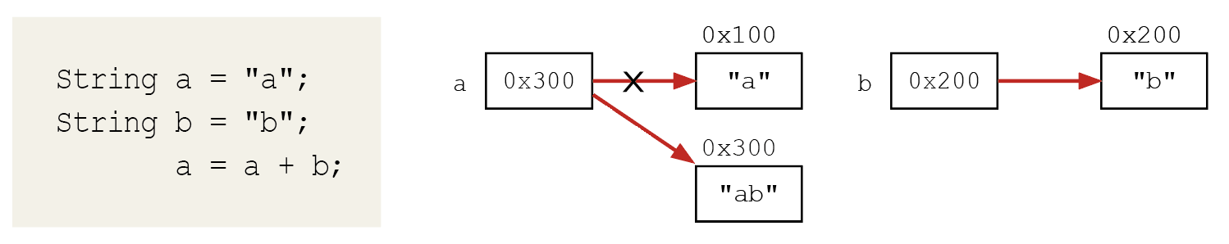
8-1 예외처리란?
String클래스
문자열을 다루는데 사용하는 불변(immutable) 클래스
page_

Slide 17
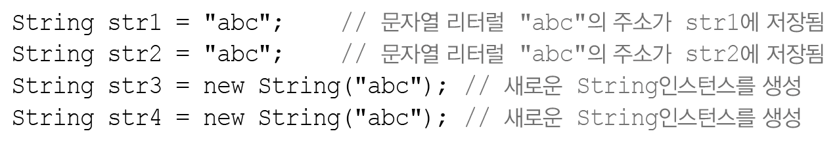
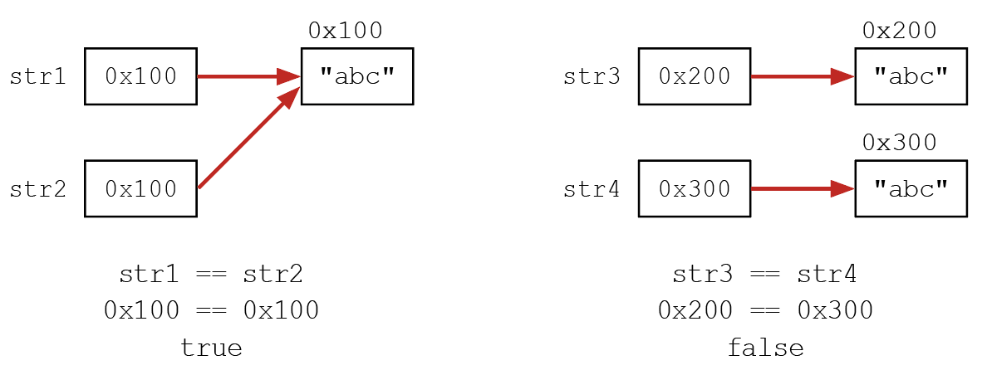
8-1 예외처리란?
String의 비교
문자열을 비교할 때, ==와 equals()의 차이
page_

Slide 18
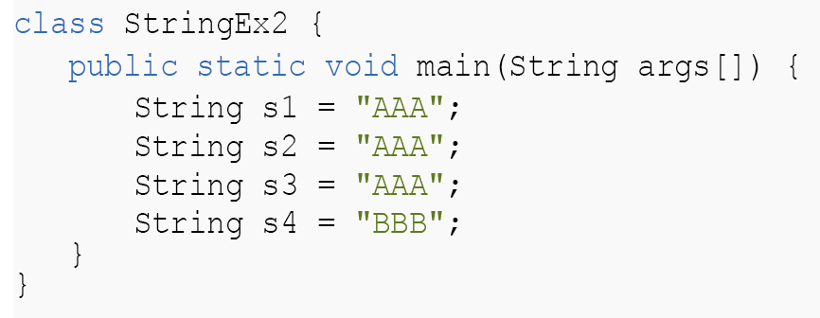
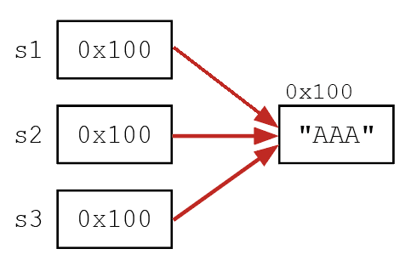
8-1 예외처리란?
상수풀에 대한 설명
문자열 리터럴
자동 생성되는 문자열. 상수풀에 저장해서 재사용
page_

Slide 19
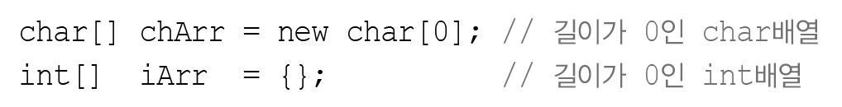
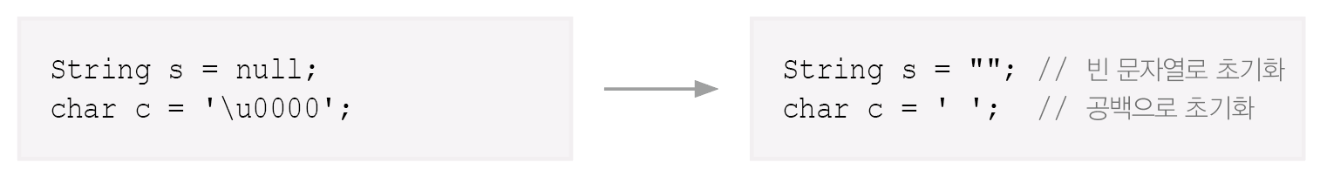
8-1 예외처리란?
빈 문자열
길이가 0인 문자 배열을 가진 문자열
page_

Slide 20
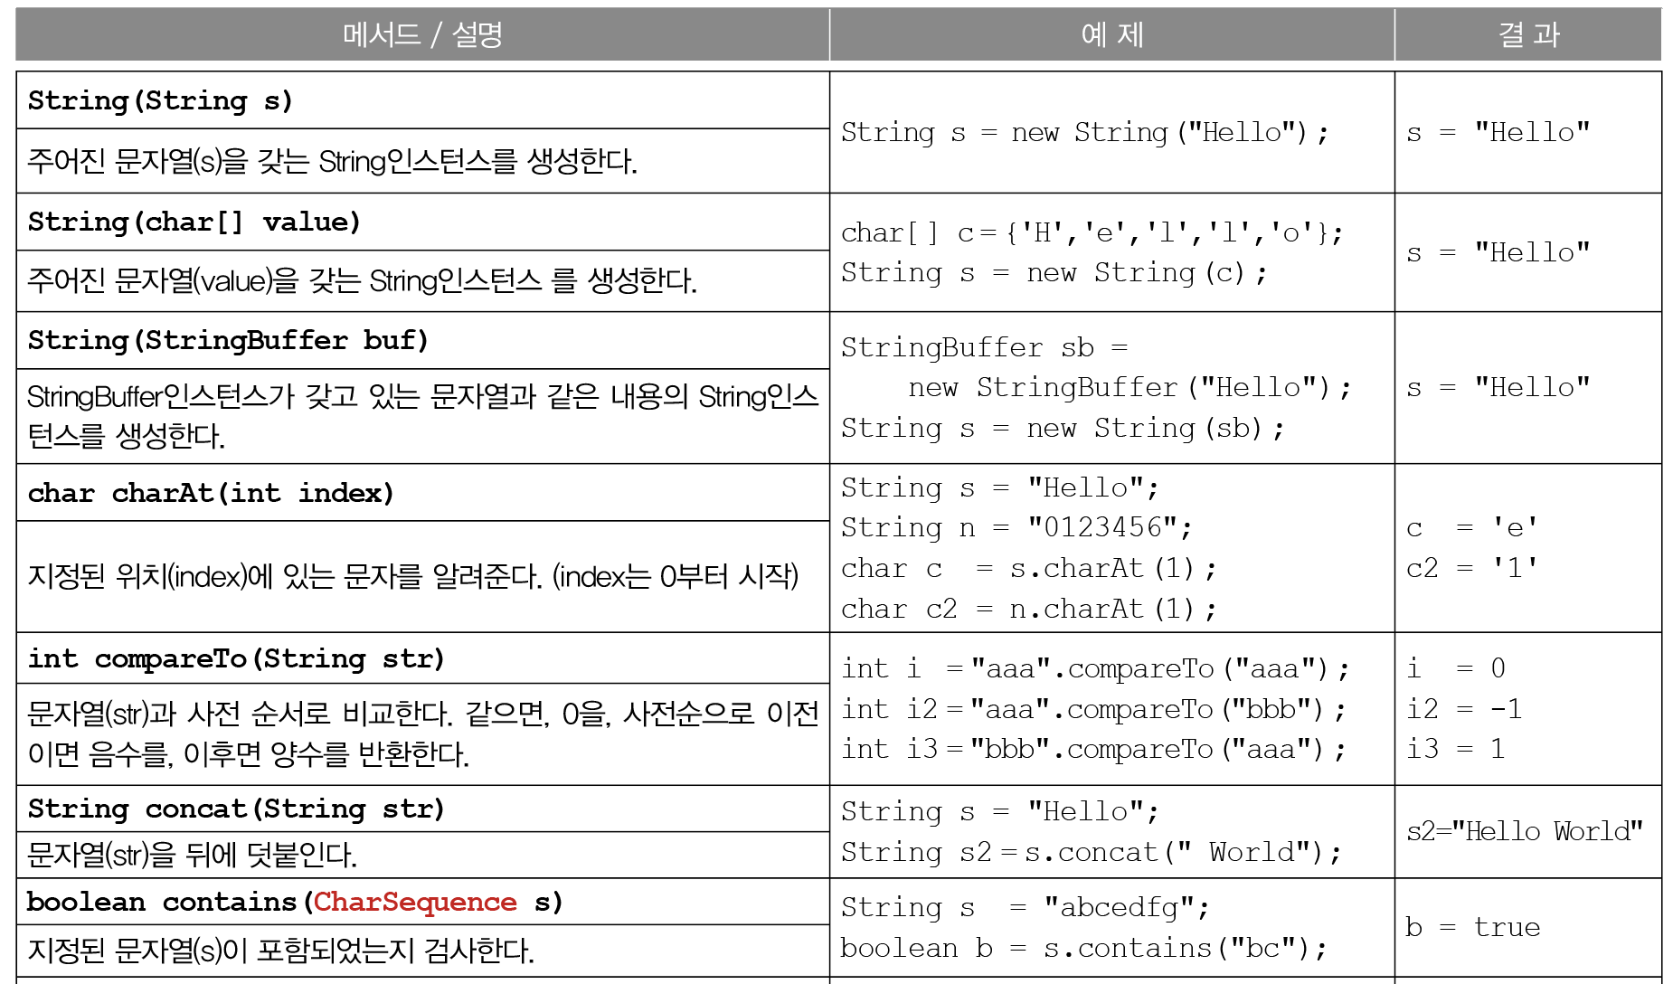
8-1 예외처리란?
String의 생성자와 메서드(1)
page_

Slide 21
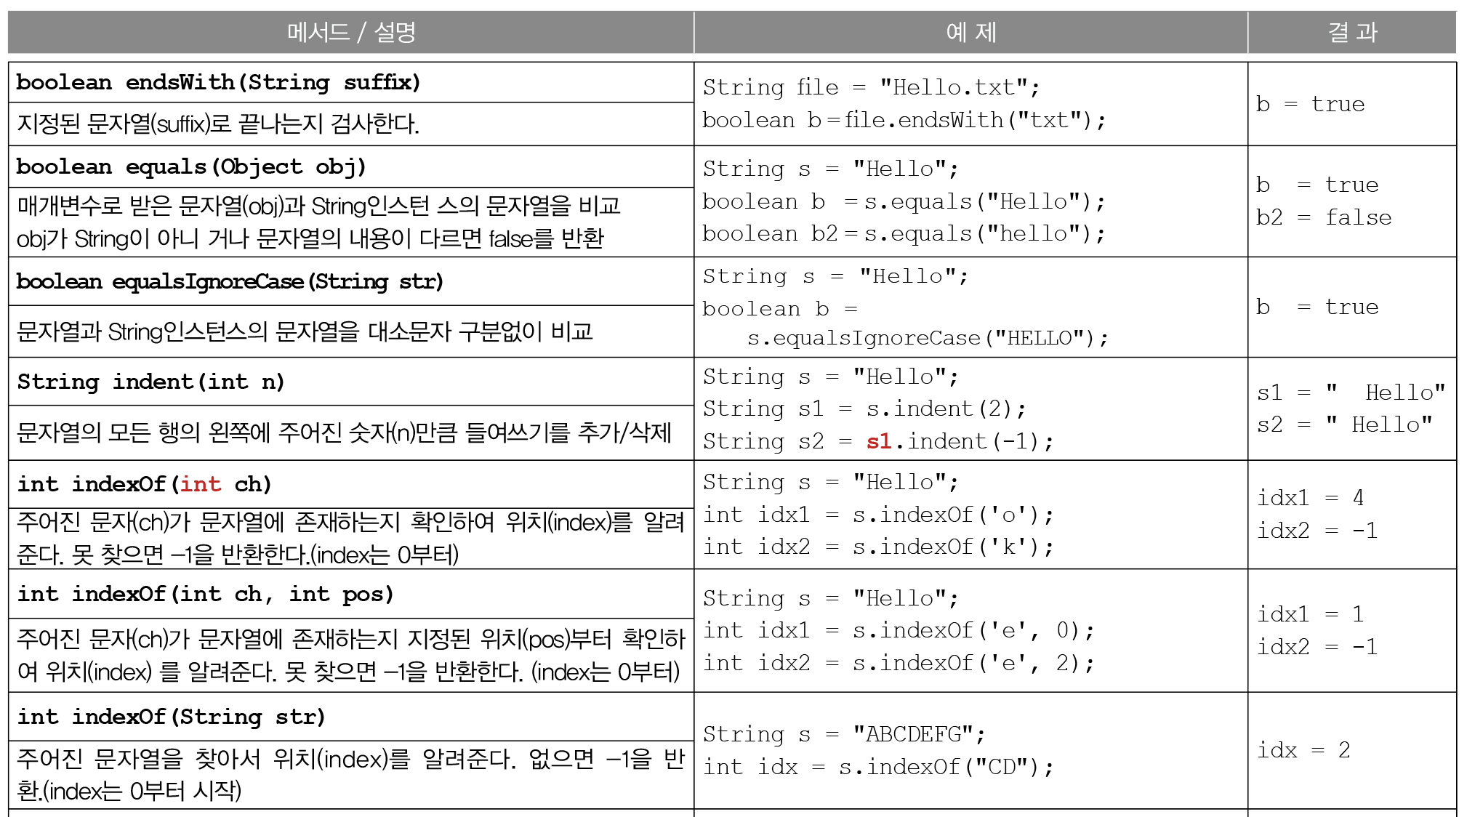
8-1 예외처리란?
String의 생성자와 메서드(2)
page_

Slide 22
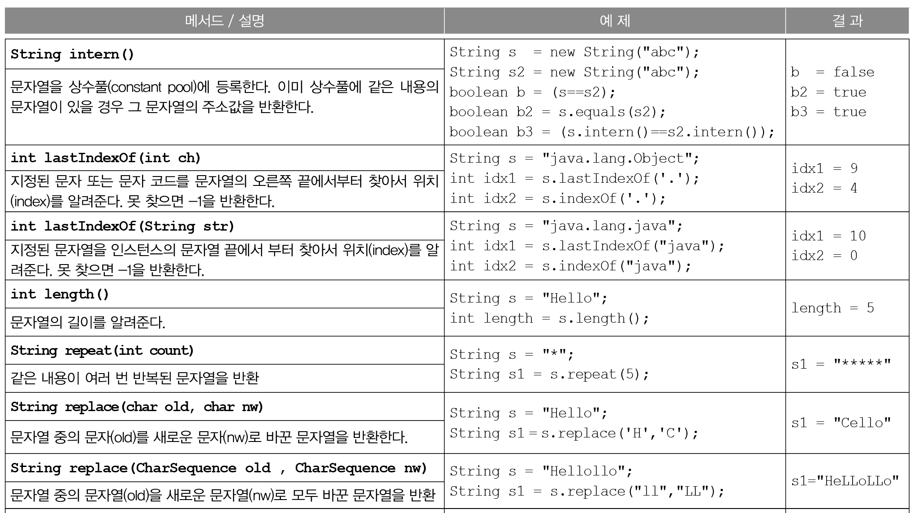
8-1 예외처리란?
String의 생성자와 메서드(3)
page_

Slide 23
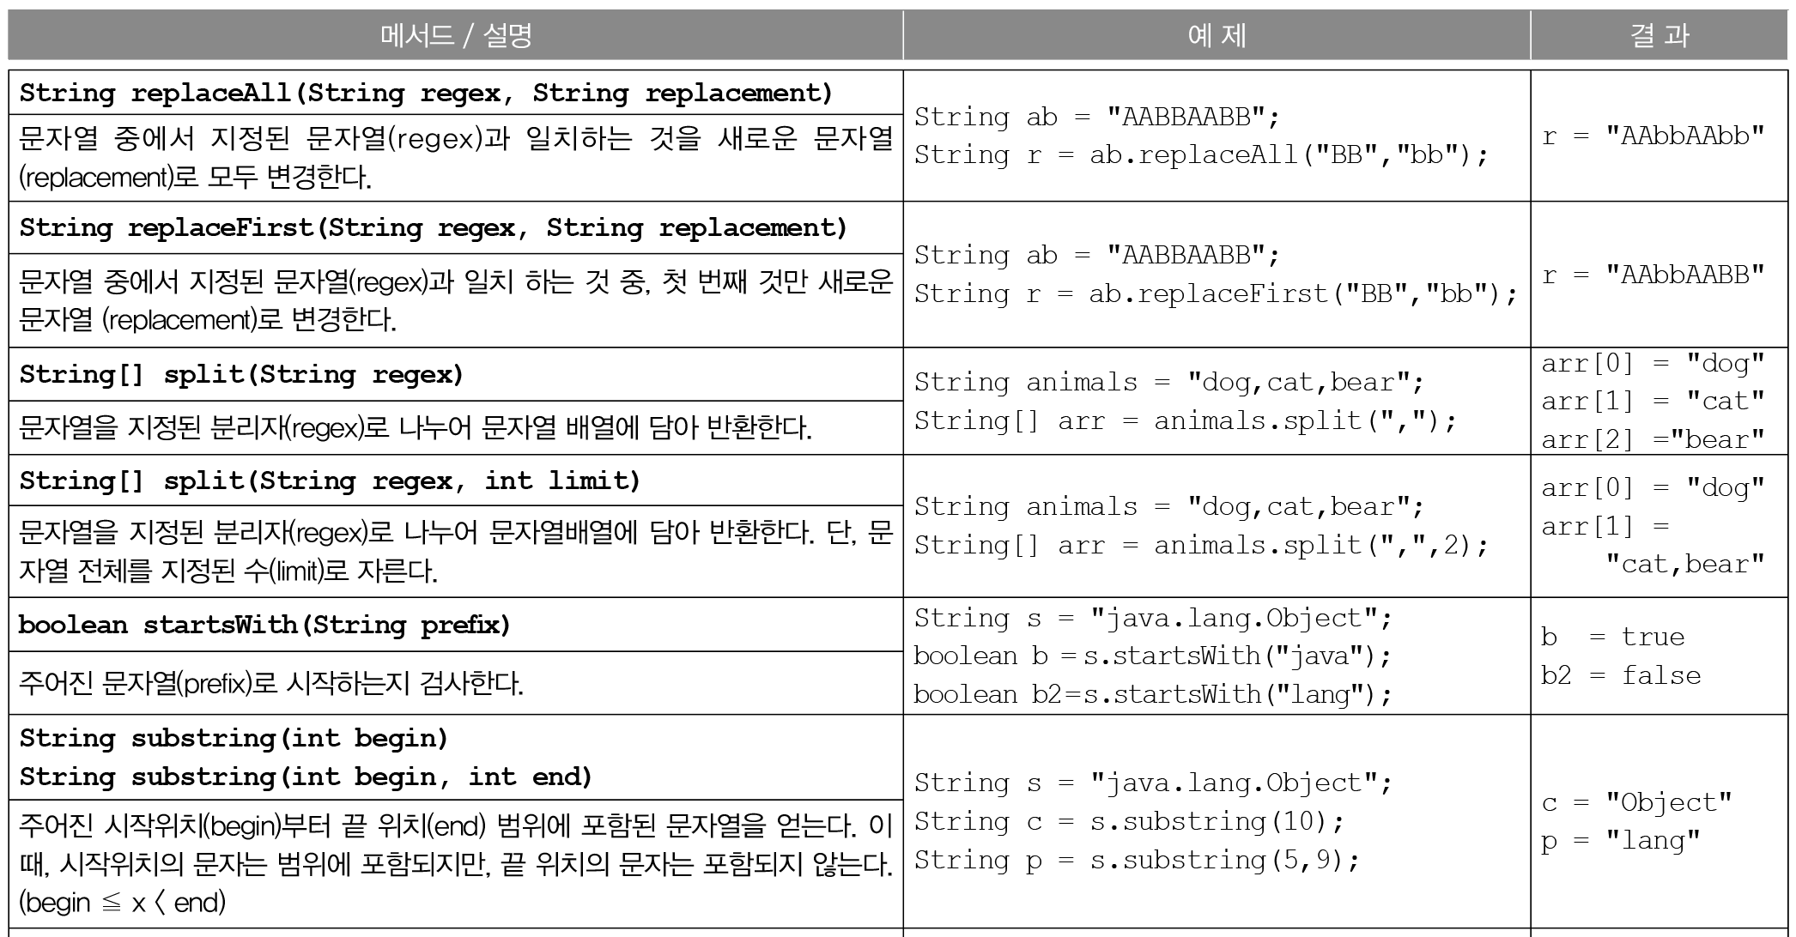
8-1 예외처리란?
String의 생성자와 메서드(4)
page_

Slide 24
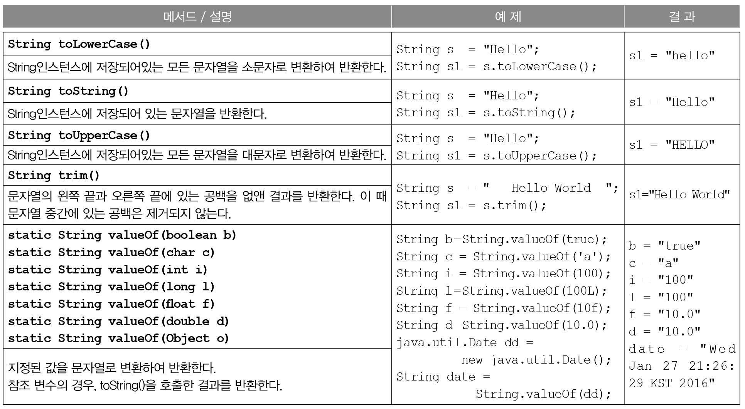
8-1 예외처리란?
String의 생성자와 메서드(5)
page_

Slide 25
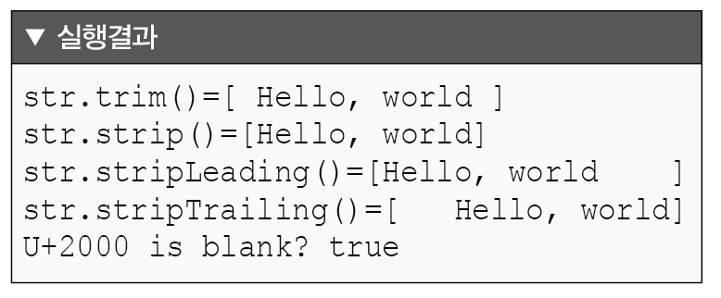
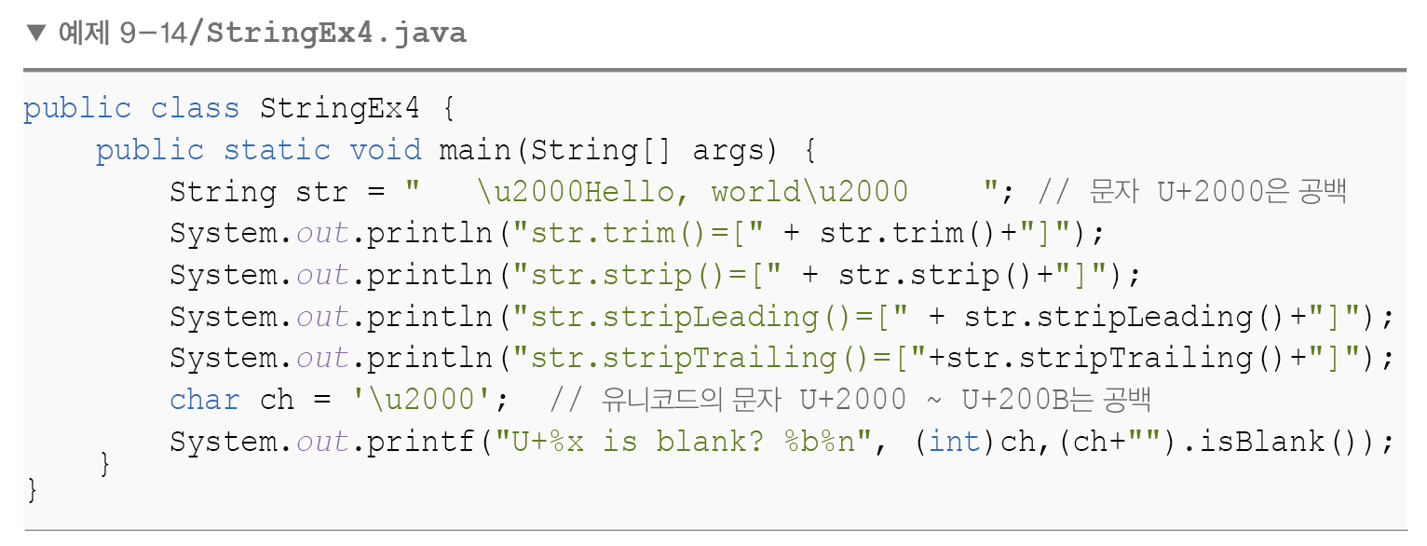
8-1 예외처리란?
trim()과 strip() – 좌우 공백 제거
strip()은 유니코드에 추가된 공백도 제거
page_

Slide 26
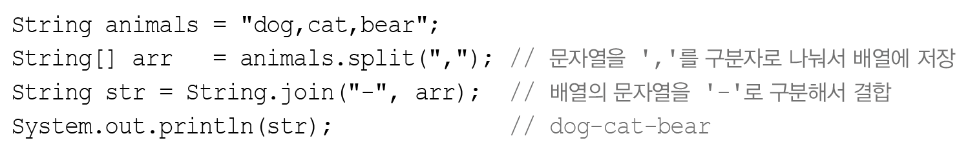
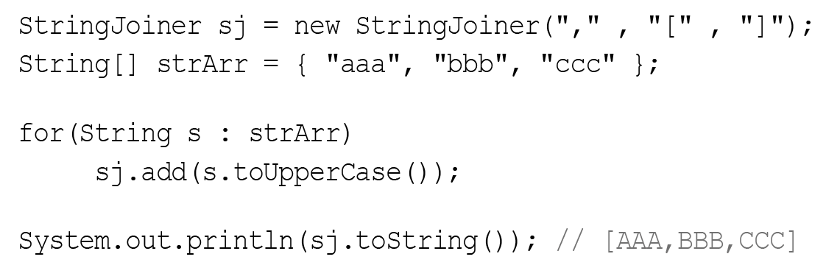
8-1 예외처리란?
join()과 StringJoiner
여러 문자열을 구분자를 넣어서 하나로 연결
page_

Slide 27
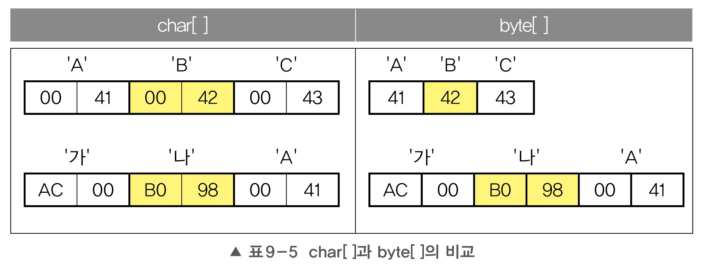
8-1 예외처리란?
컴팩트 문자열(compact string) – JDK 9
메모리 절약을 위해, 모든 문자가 Latin-1인 경우 1 byte로 저장
page_

Slide 28
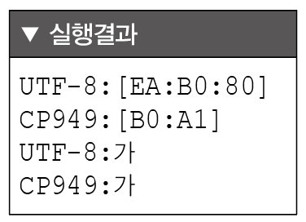
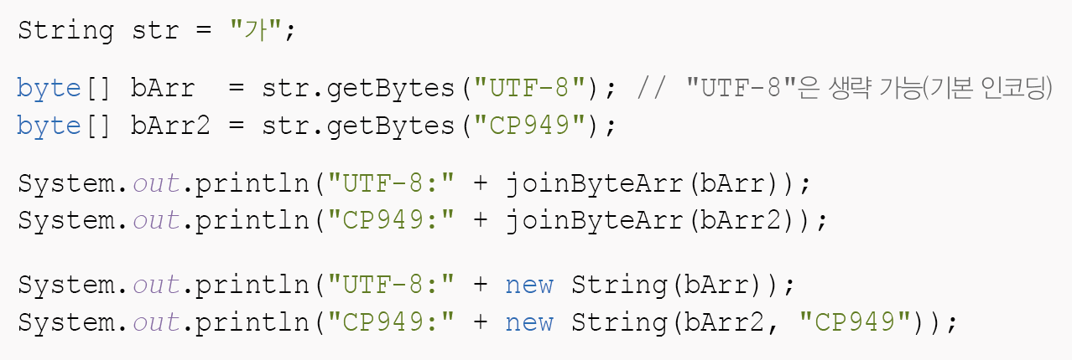
8-1 예외처리란?
문자 인코딩 변환
getBytes()로 문자열의 인코딩을 변환 가능
page_

Slide 29
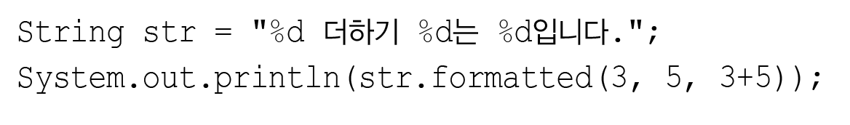
8-1 예외처리란?
형식화된 문자열 - format(), formatted()
정해진 형식에 맞게 문자열을 생성해서 반환
page_

Slide 30
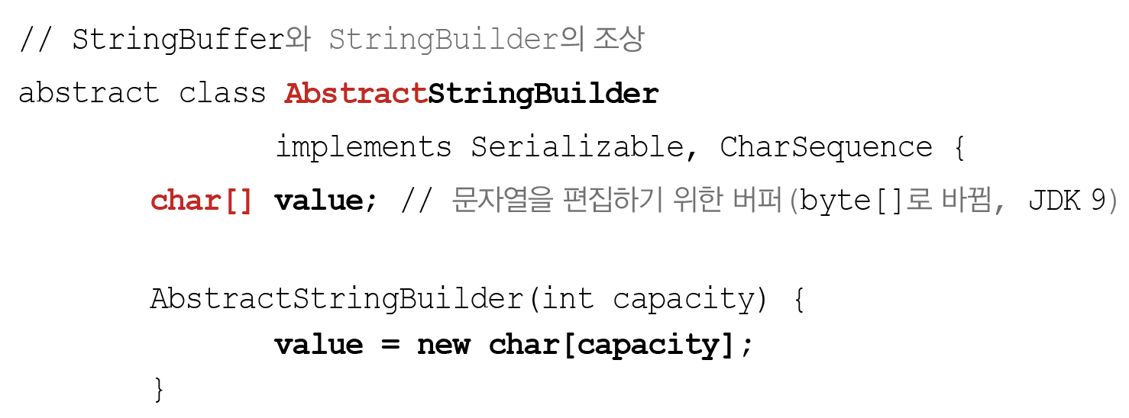
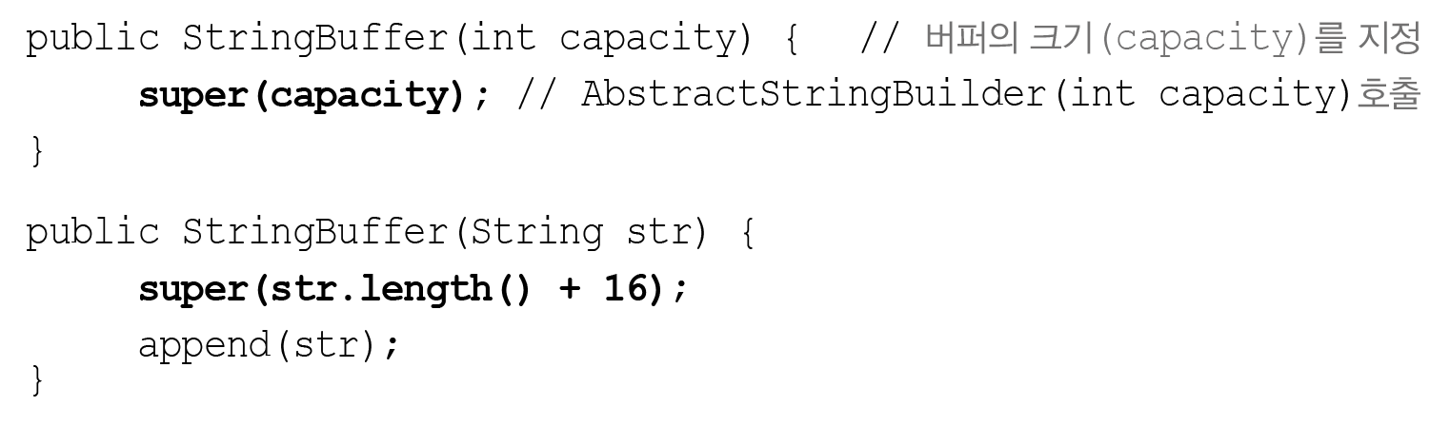
8-1 예외처리란?
StringBuffer
문자열의 내용을 변경 가능. 변경해도 새로운 객체 생성 안됨.
page_

Slide 31
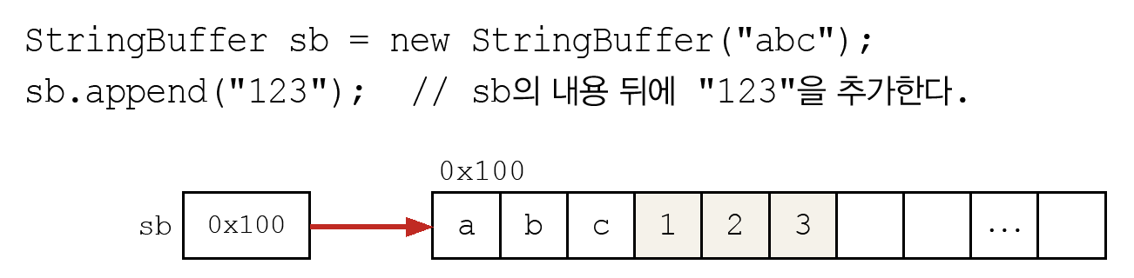
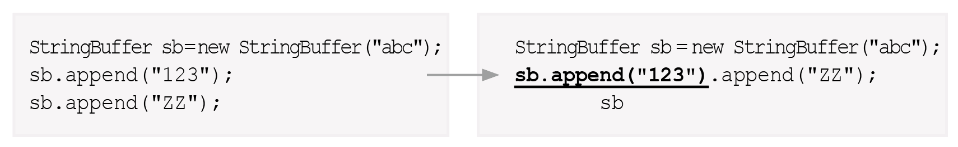
8-1 예외처리란?
append()
StringBuffer의 마지막에 새로운 내용 추가. 자기자신을 반환
page_

Slide 32
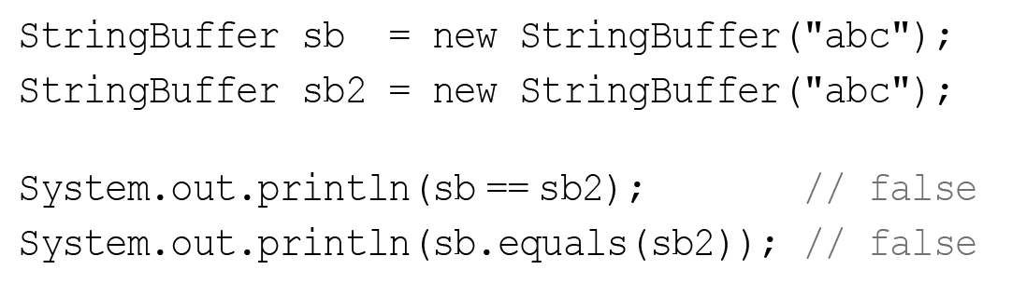

8-1 예외처리란?
StringBuffer의 비교
String과 달리 equals()를 오버라이딩하지 않음.(주소비교)
page_

Slide 33

8-1 예외처리란?
StringBuffer의 생성자와 메서드(1)
page_

Slide 34

8-1 예외처리란?
StringBuffer의 생성자와 메서드(2)
page_

Slide 35

8-1 예외처리란?
StringBuffer의 생성자와 메서드(3)
page_

Slide 36

8-1 예외처리란?
StringBuilder
StringBuffer와 완전 동일. 동기화 기능만 제거(싱글 쓰레드인 경우 성능 향상).
page_

Slide 37
8-1 예외처리란?
Math클래스
수학적 계산에 유용한 메서드를 제공
올림, 버림, 반올림 – ceil(), floor(), round(), rint(), ...
오버플로우 감지(예외발생) – addExact(), subtractExact(), ...
삼각함수와 지수, 로그 – sin(), cos(), tan(), atan(), sqrt(), pow(), log(), ...
기타 – max(), min(), random(), signum(), ...
page_

Slide 38

8-1 예외처리란?
반올림, 올림, 버림 – round(), ceil(), floor()
rint()는 ROUND_EVEN 반올림, IEEEremainder()는 나머지 반환(음수도 허용)
page_

Slide 39

8-1 예외처리란?
예외를 던지는 메서드
연산과정에서 오버플로우가 발생하면 예외 발생
page_

Slide 40

8-1 예외처리란?
래퍼 (wrapper) 클래스
기본형 8개를 8개의 클래스로 정의
page_

Slide 41


8-1 예외처리란?
팩토리 메서드
객체를 생성해서 반환. 생성자 대신 사용. 객체 재사용(캐시) 가능
page_

Slide 42


8-1 예외처리란?
Number클래스
모든 숫자 클래스의 조상
page_

Slide 43




8-1 예외처리란?
오토박싱 & 언박싱
기본형을 래퍼 클래스로 or 그 반대로 자동 변환
page_

Slide 44



8-1 예외처리란?
java.util.Objects
Object와 관련된 유틸 메서드를 제공. 메서드 내부에서 null 체크
page_

Slide 45



8-1 예외처리란?
java.util.Objects
Object와 관련된 유틸 메서드를 제공. 메서드 내부에서 null 체크
page_

Slide 46

8-1 예외처리란?
java.util.Random – RandomGenerator구현(JDK 17)
난수를 생성할 때 사용. 멀티 쓰레드는 ThreadLocalRandom사용해야
page_

Slide 47


8-1 예외처리란?
java.util.Random
생성자와 메서드
page_

Slide 48

8-1 예외처리란?
java.util.Random - 예제
page_

Slide 49

8-1 예외처리란?
정규식(regular expression) – java.util.regex
패턴과 일치하는 문자열을 찾기 위한 기능을 제공
page_

Slide 50

8-1 예외처리란?
정규식(regular expression) – java.util.regex
패턴과 일치하는 문자열을 찾기 위한 기능을 제공
page_

Slide 51

8-1 예외처리란?
page_

Slide 52


8-1 예외처리란?
정규식(regular expression) – java.util.regex
page_

Slide 53


8-1 예외처리란?
java.util.Scanner
다양한 소스로부터 데이터를 입력받는 기능 제공
page_

Slide 54


8-1 예외처리란?
java.util.StringTokenizer
긴 문자열을 구분자(delimiter)를 기준으로 자를 때 사용
page_

Slide 55



8-1 예외처리란?
java.math.BigInteger
long타입보다 큰 정수를 다룰 수 있는 불변 클래스.
page_

Slide 56


8-1 예외처리란?
java.math.BigDecimal
아주 큰 실수를 오차없이 정확한 값(int[])으로 저장
page_

